Slide 1
Petits problèmes

Slide 2
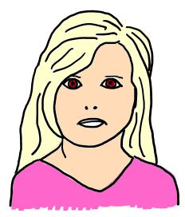
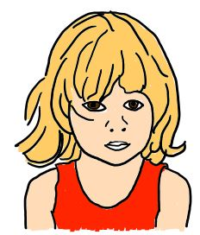
Laura a 76 images
Lisa a 49 images
Quel enfant a le plus d’images ?
→ C’est Laura, parce que 76 c’est plus grand que 49.

Slide 3
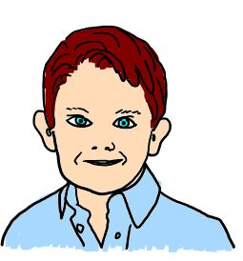
Toudou a 35 images
Léo a 67 images
Quel est celui qui a le moins d’images ?
→ C’est Toudou, parce que 35 c’est plus petit que 67.

Slide 4
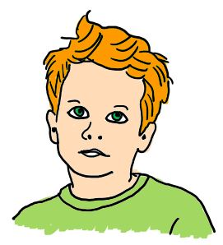
Lisa a 49 images
Jules a 55 images
Combien manque-t-il d’images à Lisa pour qu’elle en ait autant que Jules ?

Slide 5
Lisa a 49 images
Jules a 55 images

Slide 6
→ La différence entre 49 et 55 c’est 6.
Lisa a 49 images
→ 49 + 6 = 55
Jules a 55 images

Slide 7
Laura a 76 images
Lisa a 35 images
Si Laura donne 6 images à Toudou, combien d’images lui restera-t-il ?
76 - 6 = 70
→ Il lui restera 70 images.

Slide 8
Laura a 76 images
Lisa a 35 images
Si Laura donne 6 images à Toudou, combien d’images Toudou aura-t-il ?
35 + 6 = 41
→ Il aura 41 images.

